Slide 1


WORK-CASE №1 Коротко та зрозуміло про Git та GitHub, початок роботи в ньому та створення репозиторію для успішної роботи в команді
Презентацію підготували студентки групи РПЗ 93 Б
Мельнічук Марія та Усенко Богдана

Slide 2

WHAT IS GIT?
►Git is a version control system that helps you keep track of changes in your project.

Slide 3

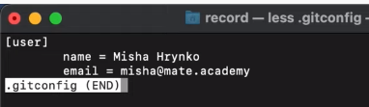
Useful GIT commands
Можливо у вас вже встановлений GIT тому для того щоб це перевірити(або дізнатися його версію) в терміналі потрібно ввести команду git --version
Далі потрібно буде налаштувати конфігурацію користувача та його імейлу, ці команди:
git config --global user.name "Your Name"
git config --global user.email " youremail@whatever.com "
Для того щоб перевірити які збереглися налаштування:
less .gitconfig
Результатом буде:
Для того щоб повернутися назад пишемо
:q

Slide 4
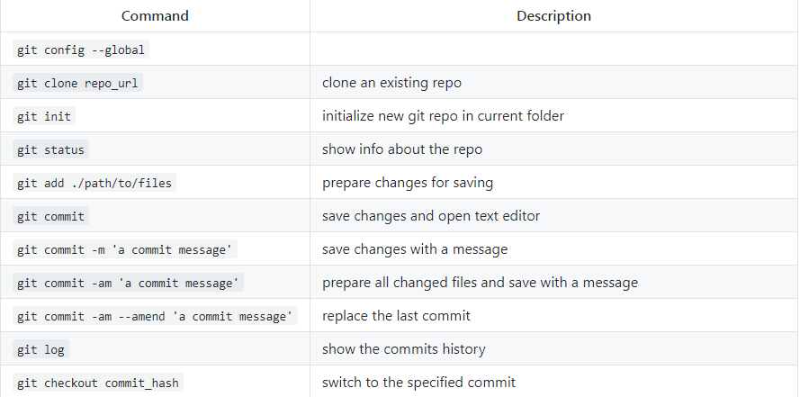
Useful GIT commands

Slide 5
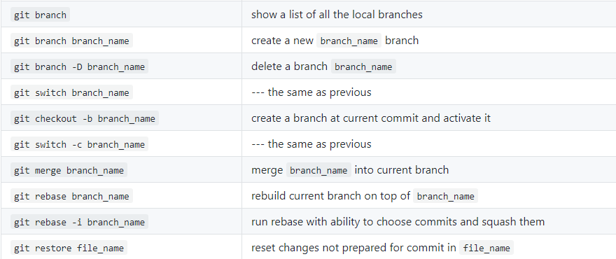
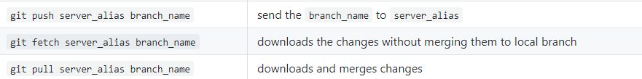
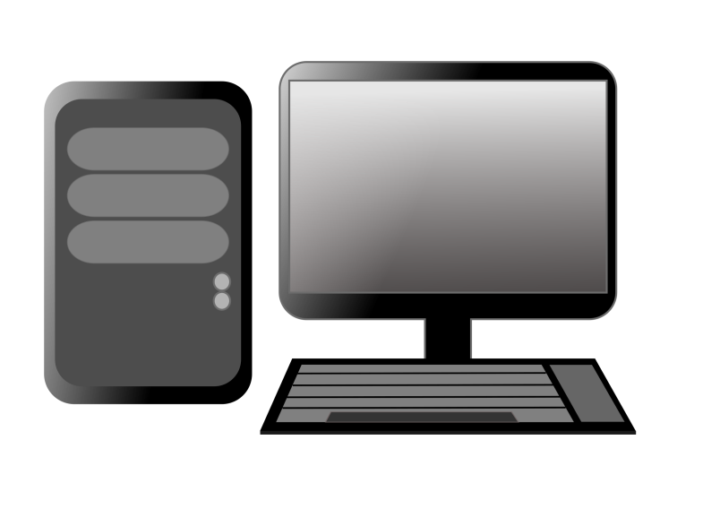
Useful GIT commands

Slide 6


Взаємодія
Для прикладу візьмемо студента, якому потрібно взяти завдання з програмування з потрібного йому публічного репозиторію, основними його діями будуть:
1)Він зробить форк репозиторію , скопіює посилання, та клонує його собі в потрібну папку
git clone link
2)За потреби створить собі нову гілку з заданою назвою
git checkout -b name
3)Напише потрібний йому код, збереже зміни git commit -am ‘Solution’ та якщо створював гілку якої немає на GitHub додасть її git push origin name

Slide 7
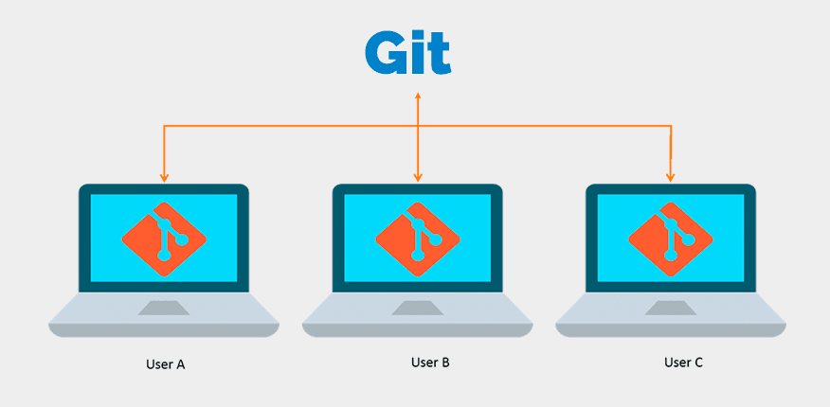

Slide 8

OUR CHOICE IS GitHub

